Slide 1



Telegram-bot
@tryEngTelebot
Создание telegram-bot с диалогами на английском языке на основе DailyDialog - high-quality multi-turn open-domain English dialog dataset.
Коломиец Наталья

Slide 2


Цель проекта:
Создать бота для поддержания уровня владения английским языком
● Формирование таких диалогов на английском языке, которые встречаются непосредственно в устной речи.

Slide 3
Назначение и возможное применение
● Фрагменты кода проекта могут быть использованы для
генерации ответов (в т.ч. неверных) и диалогов на английском языке.
● Взаимодействие с пользователем - практически готовая коллекция из наборов размеченных данных, что позволит, например, доучить бесплатную в python модель gpt2 до уровня, достаточно для генерации “живых“ диалогов.
● Для пользователя, это прекрасный выбор в случае необходимости занять себя, создающий эффект настоящего диалога вкупе с поддержкой своих навыков речевого общения на английском языке.
Как отмечали некоторые пользователи, на этапе тестирования:
“Удобнее, чем Duolingo”

Slide 4
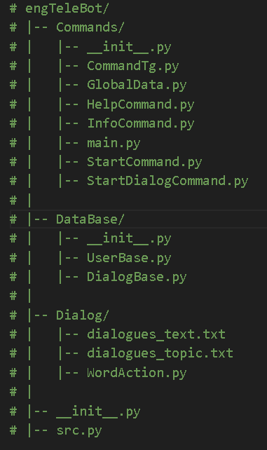
ОРГАНИЗАЦИЯ ВНУТРЕННЕЙ СТРУКТУРЫ ПРОГРАММЫ
● Получение от пользователя предпочитаемой темы диалога,
выбор случайного диалога по теме из базы DailyDialog.
● Формирование диалога в машинном представлении, как
набора отдельных строк, разделение на реплики пользователя и бота.
● Генерация неверных ответов с помощью библиотеки
для работы с естесвенным языком nltk.
● В частности, обращаемся к WordNet - лексической базе данных английского языка, предоставляющий семантические отношения между словами, через череду проверок генерируя неверный ответ.
● Мы берем случайные слова из группы синонимичных слов, и по самой скромной оценки получая: свыше 200'000 уникальных комбинаций обмена репликами.
𒊹● Отправляем сообщение в telegram, диалог с пользователем.

Slide 5
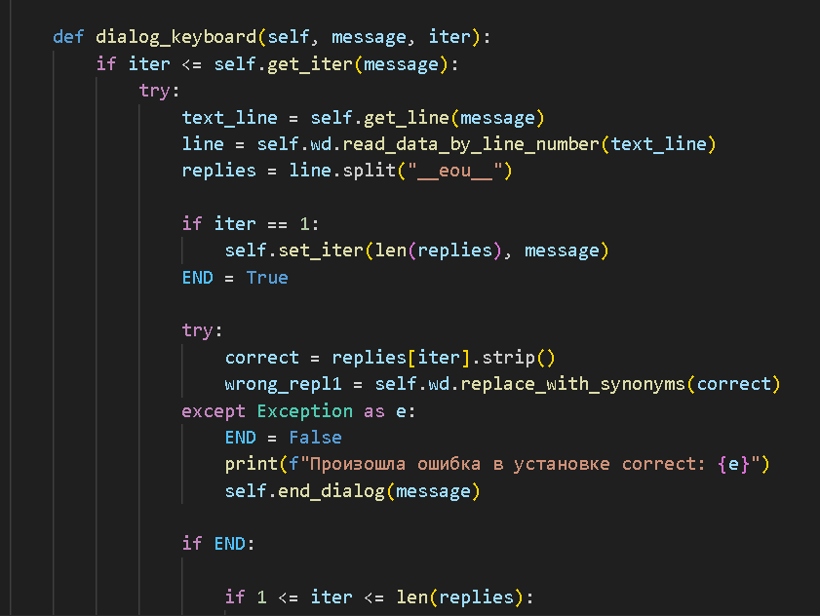
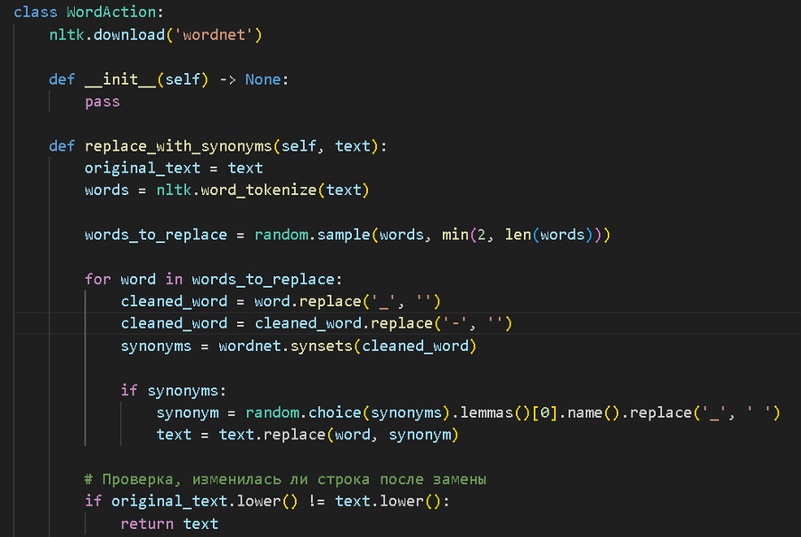
Работа с Telegram
● Программа непрерывна запущена и бот постоянно проверяет наличие обновлений с помощью метода bot.polling(none_stop=True), стандартного для библиотки pyTelegramBotAPI.
● Команды бота: start, help, info, start_dialog - говорят сами за себя.
● Мы предлагаем выбрать тему из предложенных: "Ordinary Life", "School Life", "Culture & Education", "Attitude & Emotion", "Relationship", "Tourism", "Health", 8: "Work", "Politics", "Finance"
● После чего делаем запись в базу данных, откуда затем по уникальному идентификатору чата будем знать куда именно отправлять сообщения диалога.

Slide 6
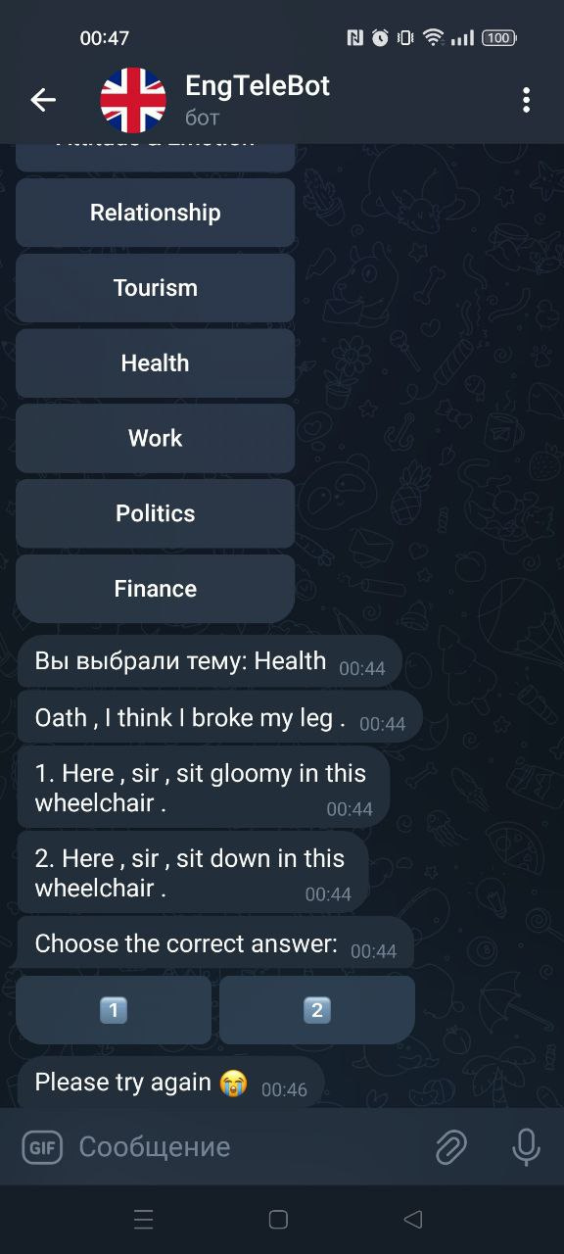
Как это выглядит?

Slide 7
Что дальше?
Расширить базу диалогов
Учитывать статистику
Реплики пользователя
К сожалению, пока что, все испробованные нами варианты нейросетей через несколько сгенерированных диалогов начинали повторять сами себя. Потому, обучить нейронную сеть писать уникальные диалоги. Тем самым расширив базу диалогов до беспредельной
Вести учет ответов пользователя, что можно использовать для оценки конкретных методов генерации неверных ответов
Пока, мы это не реализовали, в угоду быстродействию программы
Добавить возможность пользователю писать собственные реплики. Как режим для продвинутых пользователей

Slide 8

Используемые доп. модули
● NLTK - Nature Language Toolkit
● TelegramBotApi - для работы с telegram-ботом
● WordNet - лексическая база данных английского языка
● Telegram

Slide 9
Источники
● Telegram Bot API, документация https://tlgrm.ru/docs/bots/api
● NLTK, документация https://www.nltk.org/
● @InProceedings{li2017dailydialog,
author = {Li, Yanran and Su, Hui and Shen, Xiaoyu and Li, Wenjie and Cao, Ziqiang and Niu, Shuzi},
title = {DailyDialog: A Manually Labelled Multi-turn Dialogue Dataset},
booktitle = {Proceedings of The 8th International Joint Conference on Natural Language Processing (IJCNLP 2017)},
year = {2017}
}

Slide 10
"Великий проект — это не просто завершенный код, а история о том, как команда преодолела трудности, нашла решения и воплотила свою мечту в жизнь. Каждая строка кода — это слово в этой истории, а завершение проекта — новая страница, готовая быть написанной. Пусть ваш код всегда будет чистым, а ваш проект приносит радость и пользу!"
-GPT4
Спасибо за внимание!

